Slide 1
Käsitekaaviot
Ohjelmiston tekninen suunnittelu

Slide 2
Käsitekaaviot
ER-kaavio, oliokaavio, luokkakaavio, käsitekaavio...
Kuvataan järjestelmän osat ja osien välisiä suhteita
erityisesti tietokantasuunnittelun apuna (läheinen vastaavuus relaatiotietokannan kanssa)
kannattaa ainakin alussa ajatella käsitteitä (entity), attribuutteja (attribute) ja suhteita (relationship) esim. MS Access -tietokannan avulla
käsitteet muistuttavat tauluja
suhteet relaatioita
ja attribuutit taulun kenttiä
CASE -välineet apuna luotaessa relaatiotietokantoja suunniteltujen ER -kaavioiden pohjalta.

Slide 3
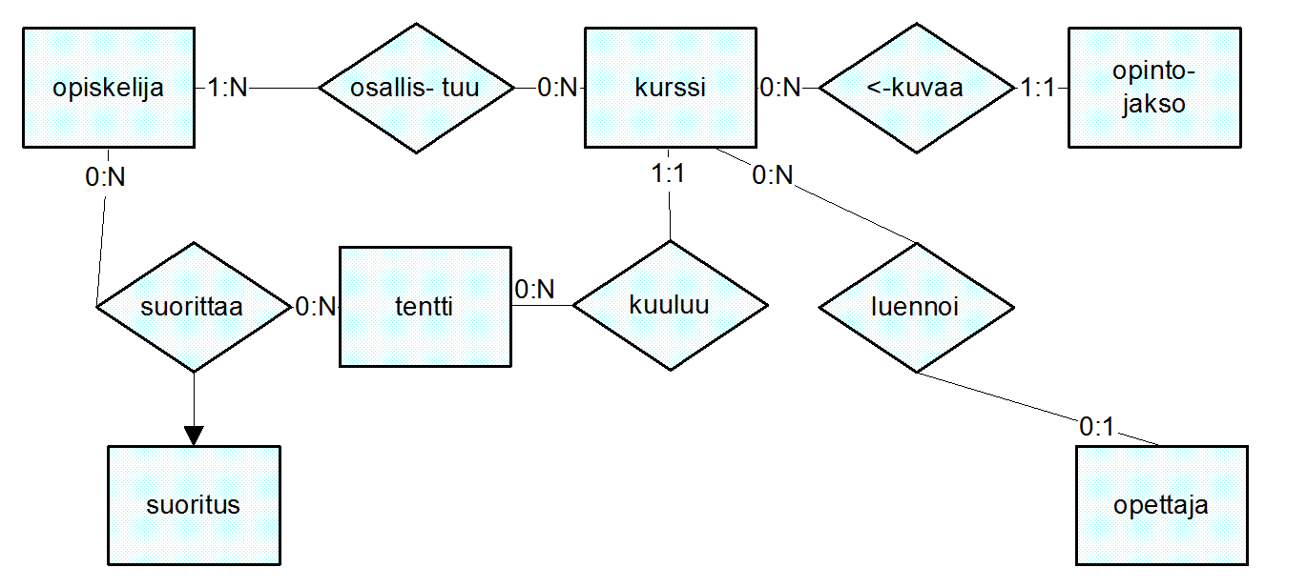
Chenin notaatio

Slide 4
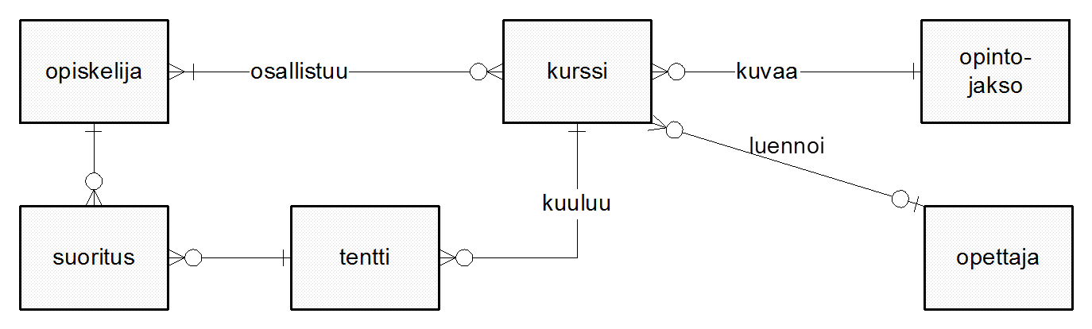
Martinin notaatio

Slide 5
Käsitteet (entity)
Useita erilaisia merkintätapoja (notaatioita), tässä esityksessä käydään läpi ER-kaavio (Entity Relationsip Model/Diagram).
Myöhemmin aiheena mm. Luokkakaaviot
Käsitteet (entity, entiteetti, class, luokka, tyyppi), kuvataan Chenin merkintätavassa neliöillä. Yksi käsite Opiskelija edustaa esim. kaikkia opiskelijoita.
Lisää: Wikipedia

Slide 6
Yhteydet (relationship)
Yhteydet yhdistävät kaksi käsitettä.
Yhteyden tulee kertoa myös aina lukumääräsuhteet käsitteiden välillä
nollasta / yhdestä moneen osallistujaa (0:N, 1:N)
täsmälleen yksi (1:1)
joskus myös tarkempia, usein pelkät ylärajat (1 tai N)
mahdollisesti roolit ja yhteyden suunta tarkentamaan kuvausta.
On olemassa myös assosiatiivisia käsitteitä, joilla yhteyksiin voidaan liittää attribuutteja (suoritus)
Yhteyden myötä syntyy uusi käsite

Slide 7
Merkintätavat: attribuutit
Yhdellä käsitteellä on aina joukko ominaisuuksia, attribuutteja.
Opiskelijalla kuvauksen kannalta olennaisia ominaisuuksia voisivat olla
nimi, opiskelijanumero, osoite
Opintojakson ominaisuuksia
nimi, numero
opiskelijanr
nimi
Opiskelija
osoite

Slide 8
Ilmentymä
Käsite edustaa kaikkia mahdollisia kuviteltavissa olevia tapauksia, ilmentymä on yksi tietty nimetty tapaus.
Opiskelija - kaikki opiskelijat maailmassa tai tietyssä tietojärjestelmässä
Ilmentymä kahden palasen yhdistelmä - tietyn yhden opiskelijan y osallistuminen kurssille x.

Slide 9
Merkintätavat: assosiatiivinen käsite
Tapa liittää ominaisuuksia yhteyksiin (kahden käsitteen väliseen suhteeseen)
Kuvataan neliöllä
esimerkiksi opiskelijan ja tentin lopputulos - suoritus
suorittaa
suoritus

Slide 10
Yli- ja alityypit
Käsite ja tästä johdettu alikäsite
Ensimmäinen pitää sisällään molemmille yhteiset ominaisuudet
Jälkimmäinen erittelee erilaisia mahdollisuuksia
tili - käyttötili ja luotollinen tili
Vastaa olioiden kohdalla luokkien periytymistä
Käsite ei voi muuttua toiseksi
tili ei voi muuttua käyttötilistä luotolliseksi
Notaationa käytetään joko yhteyksiä tai alityyppejä

Slide 11
Huomioita kaavioista
Kaaviot mallintavat maailman
Mitkä tapaukset ovat järjestelmässä mahdollisia, mitkä mahdottomia
Rajoitukset kirjataan erikseen (erityistapaukset yms.)
Kysymyksien esittäminen kaavioiden perusteella
Yritä havainnollistaa mallia mielessäsi kuvitteellisilla tapauksilla
Tilan säästäminen kaavioissa - yksi asia esitellään vain yhdessä käsitteessä
ei uudelleen esiintyviä attribuutteja
Kaavioita muokattaessa kannattaa noudattaa varovaisuutta, ja miettiä voiko esimerkiksi yhteyksiä tai käsitteitä purkaa
Yksinkertainen on kaunista, usein pelkistetyin malli on paras

